Slide 1
Il reportage nel “villaggio globale” e la riflessione sui mutamenti del paesaggio

Slide 2
Don McCullin, Dichiarazione (1981)
Il mio approccio alla fotografia è sempre stato molto fisico. Il mio lavoro richiede una certa durezza e anche una certa forma atletica, e ci ho sempre messo tutte le mie energie. Ma più che questo, le mie fotografie hanno le caratteristiche quasi di un contatto fisico. Negli ultimi vent’anni ho fotografato molte guerre e tragedie umane. E l’ho sempre fatto in modo molto diretto, forte. Non mi sono mai avvicinato a queste situazioni con idee preconcette. Conosco il lavoro di fotografi che sono fieri del contenuto intellettuale delle loro immagini, ma io opero volutamente in modo diverso. Parto in modo aperto, pronto a prendere quello che c’è da prendere, vado diretto e agisco […]. Ho registrato ciò che certi essere umani fanno ad altri essere umani. È forse meglio lasciare che le cose accadano senza testimoniarlo, senza mostrare ciò che realmente sta succedendo? […] In guerra sono sempre in prima linea insieme ai soldati […]. Faccio fotografie, ma mi comporto sempre prima di tutto come una persona e poi come un fotografo. Non c’è un solo momento nel quale io mi comporti come il fotografo. Bisogna comportarsi da esseri umani.

Slide 3
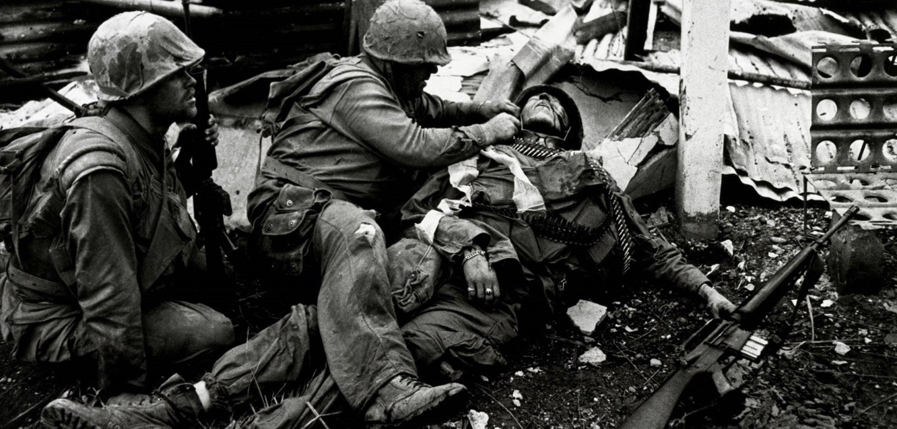
Don McCullin, The Destruction Business, 1971

Slide 4
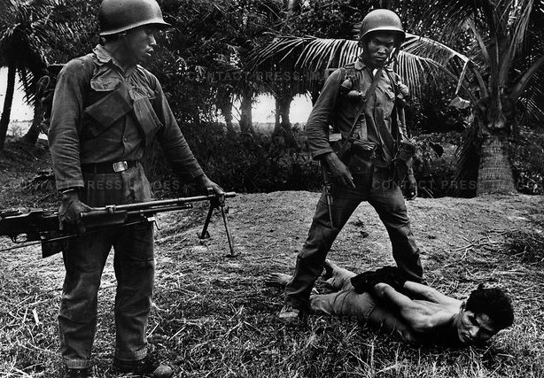
Don McCullin, Sospetto vietcong catturato da soldati del Vietnam del Sud, delta del Mekong, Vietnam del Sud, 1965

Slide 5
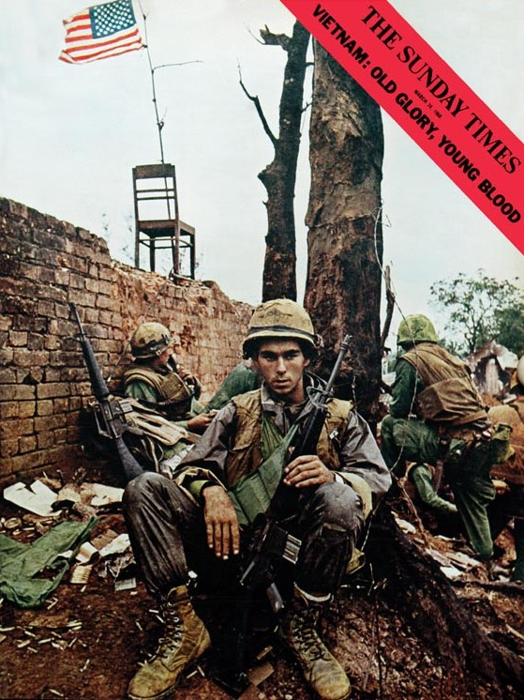
Don McCullin, copertina di "The Sunday Times", marzo 1968

Slide 6
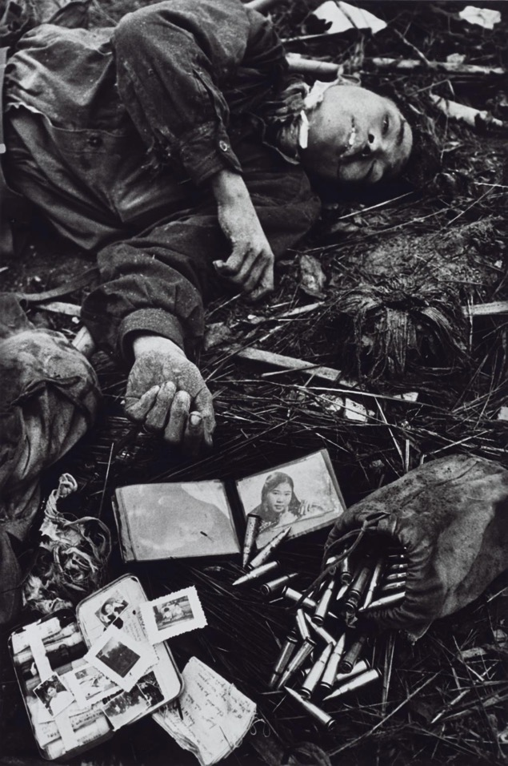
Don McCullin, Soldato vietnamita morto e gli effetti personali che gli sono stati sottratti, offensiva del Têt, Hué, Vietnam del Sud, febbraio 1968

Slide 7
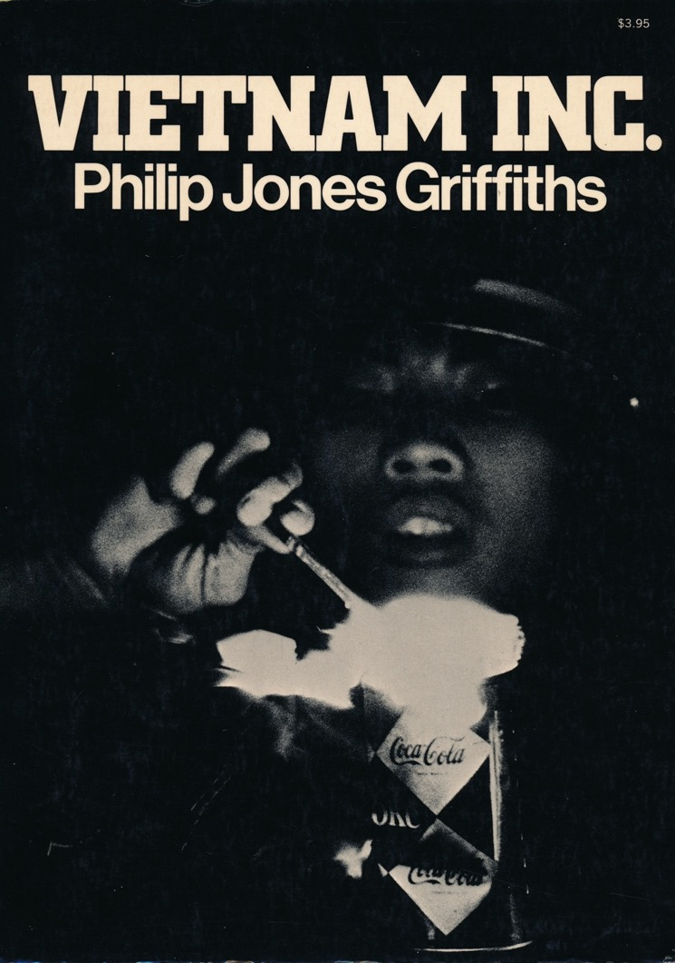
Philip Jones Griffiths, Vietnam Inc., 1971

Slide 8
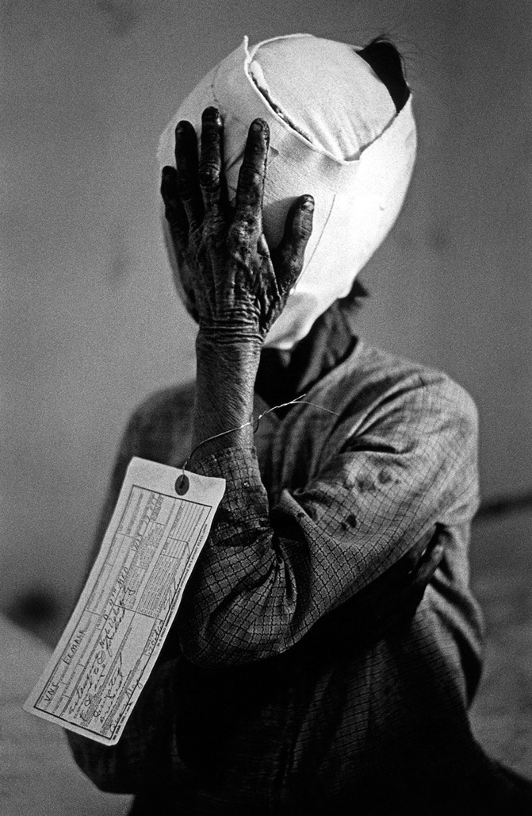
Philip Jones Griffiths, Il cartellino sul braccio di questa donna reca la dicitura VNC (civile vietnamita), Vietnam, giugno 1967

Slide 9
Philip Jones Griffiths, Rifugiati fuggono attraverso un ponte danneggiato, Hué, Vietnam, giugno 1968

Slide 10
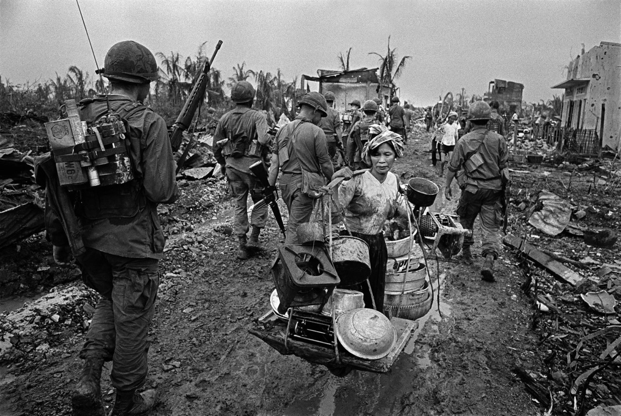
Philip Jones Griffiths, Battaglia di Saigon. Profuga dopo il bombardamento americano, Vietnam, giugno 1968

Slide 11
Josef Koudelka, Dichiarazione, 1981
Alcuni fotografano sapendo fin dall’inizio che cosa intendono rappresentare. Anch’io a volte lo faccio, ma molto spesso non lo so e nemmeno voglio saperlo. Preferisco lasciarmi sorprendere da quello che vedo, scoprire le cose. Secondo me non ci sono regole inderogabili su come fotografare. O forse ce n’è una: fotografare così come ci si sente di fotografare. Non parlo di regole di comportamento: queste sono impossibili da definire, semplicemente si basano sul rispetto degli altri. Basti dire che a volte non fotografo, nonostante io abbia di fronte una situazione potenzialmente molto forte. Negli ultimi dieci anni ciò che mi ha interessato di più è ottenere il massimo – il massimo che è presente in una situazione e il massimo che io posso trarre da questa. A volte ottengo questo risultato immediatamente ma di solito, per un motivo o un altro, non riesco a trarre subito il massimo da una situazione e dunque devo scattare più volte, finché non ottengo il risultato. Questo ripetuto sforzo mi aiuta anche e mi rassicura sul fatto di essere riuscito a ottenere il massimo […]. Mi interessano i momenti nei quali tutti diamo il massimo. Ma sono anche disponibile ai momenti di casualità e di improvvisazione. A volte proprio da questi nascono le fotografie migliori.

Slide 12
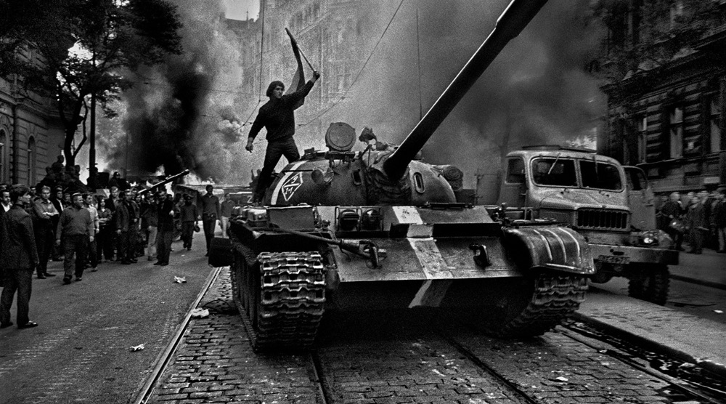
Josef Koudelka, I carri armati del Patto di Varsavia invadono Praga, agosto 1968

Slide 13
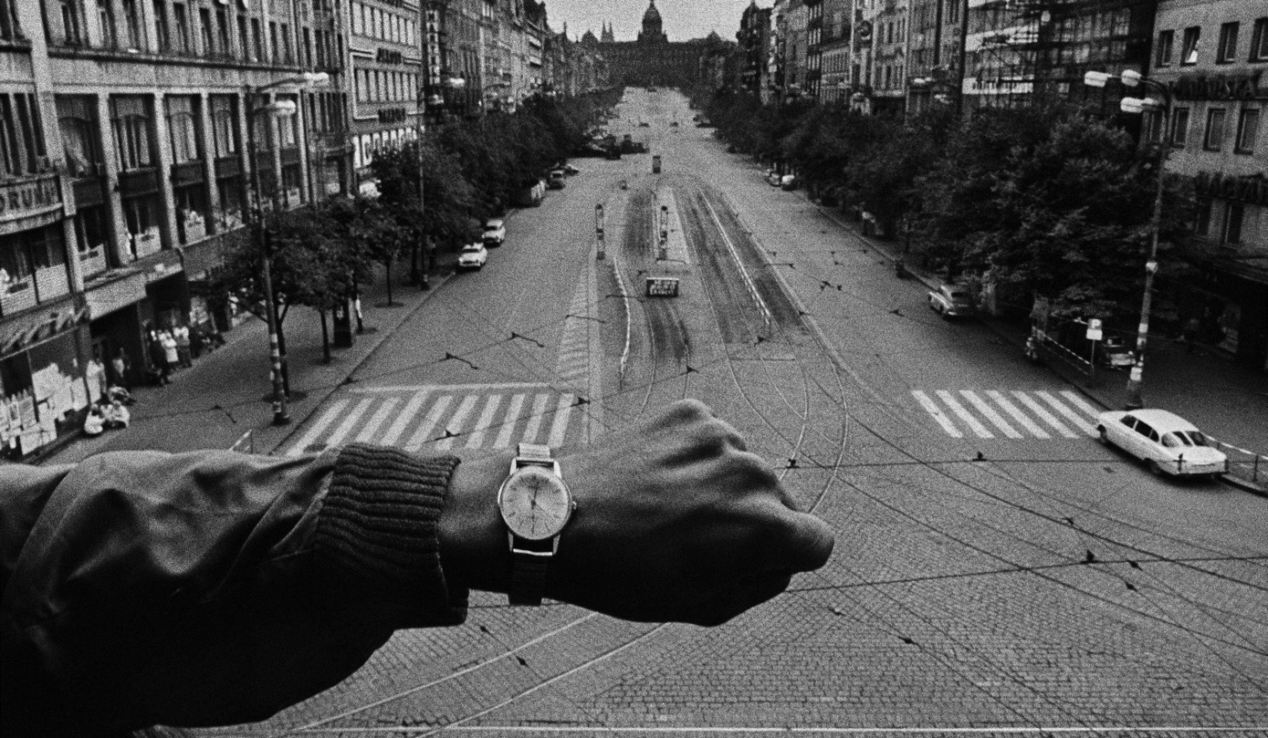
Josef Koudelka, Praga, 1968

Slide 14
Josef Koudelka, Slovacchia, Jarabina, 1963, da Gitans. La fin du voyage (1975)

Slide 15
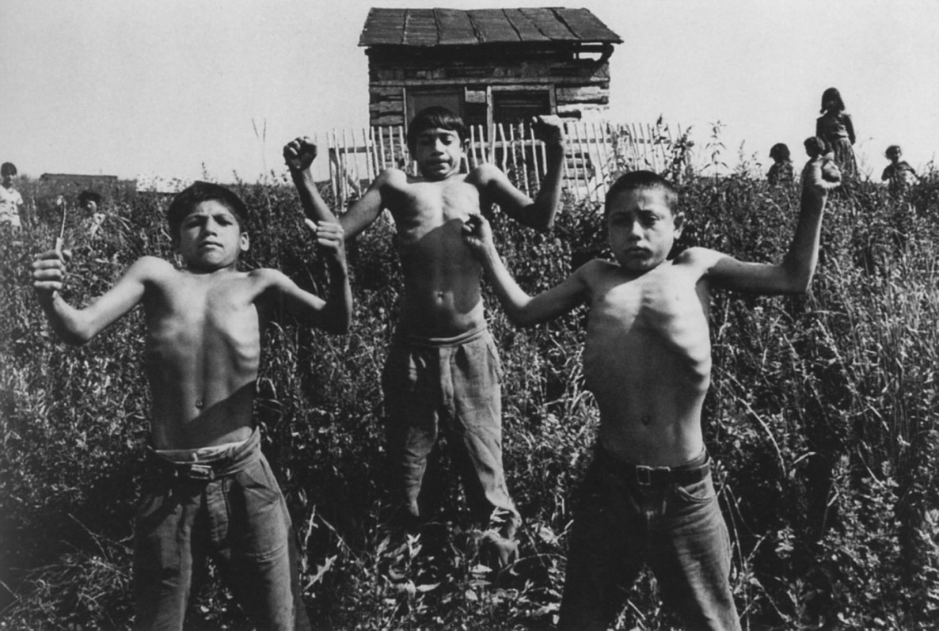
Josef Koudelka, Zingari, Slovacchia, Zehra, 1967, stampa ai sali d'argento

Slide 16
Ferdinando Scianna su Josef Koudelka (1999)
[Gitans. La fin du voyage]: queste immagini, che costituiscono un corpus fotografico tra i più forti e coerenti della cultura visiva contemporanea, non sono un saggio sociologico sugli zingari e sulla loro tragica vicenda, ma un prodigioso llanto, canto e lamento, sulla fine del viaggio di ogni cosa, appunto, e nello stesso tempo un disperato tentativo di arrestare, nel diamante della forma in cui vengono incatenati gli istanti, il loro inevitabile precipitare nel nulla. Gli zingari e la fotografia finiscono con l’assumere lo stesso valore simbolico e metaforico. Sono teatro della vita.

Slide 17
William Jenkins, I Nuovi Topografi. Introduzione (1975)
Non c’è dubbio che al centro di questa mostra c’è una questione di stile. Bisogna anche subito chiarire che mentre questa mia introduzione considera la mostra un evento stilistico, i significati e gli obiettivi di queste fotografie sono molto più ricchi e vanno al di là di una questione estetica […]. Sembrerebbe logico vedere queste opere come l’attualizzazione di una modalità che prese avvio nei primi anni Sessanta con Edward Ruscha. I suoi libri […] possedevano una purezza rigorosa e insieme una inespressività e un disinteresse casuale per l’importanza delle immagini che permettevano perfino di utilizzare fotografie non fatte da Ruscha stesso. Le immagini erano prive di qualunque abbellimento estetico e ridotte a uno stato essenzialmente topografico, e restituivano un notevole insieme di informazioni visive, evitando però nel modo più assoluto le questioni della bellezza, dell’emozione, dell’opinione. Al di là del soggetto veniva mantenuta un’apparenza di neutralità […]. Il termine topografia oggi viene in genere utilizzato in connessione con carte geografiche, terre descritte da mappe, e non stimola molto l’immaginazione a vedere le fotografie come mappe. Ma per amore di chiarezza può essere utile riferirsi al significato originale: “La accurata e dettagliata descrizione di un particolare luogo, città, distretto, stato, regione o zona”. La parola importante è descrizione, perché se si pensa che la fotografia faccia molte cose a e per i suoi soggetti, ciò che fa principalmente e meglio è descriverli […]. Se The New Topographics ha uno scopo principale, questo è semplicemente postulare, almeno per il momento, che cosa significa fotografia documentaria.

Slide 18
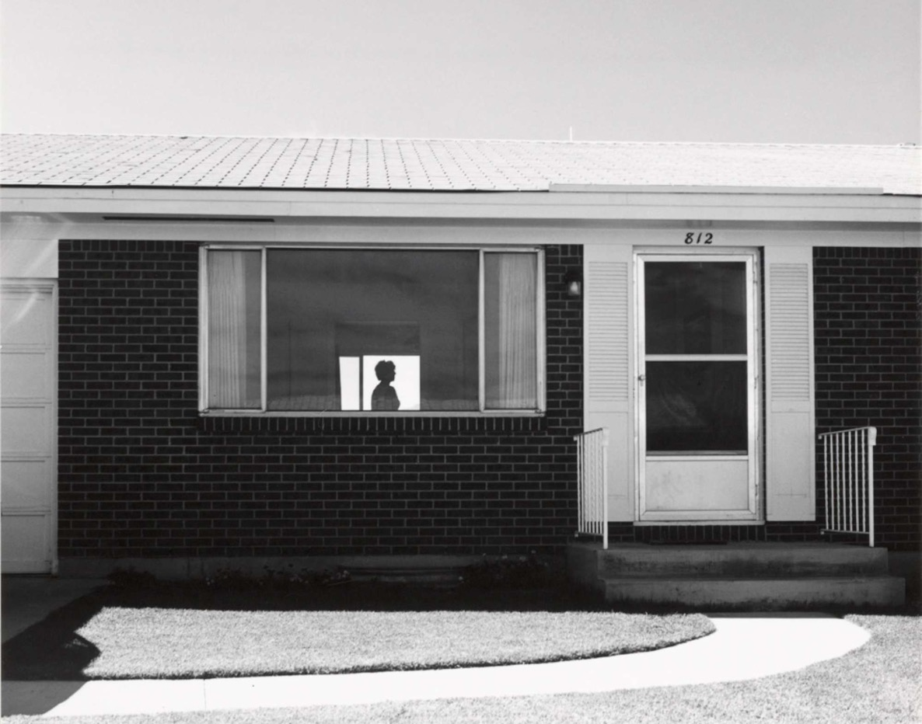
Robert Adams, Colorado Springs, Colorado, 1968

Slide 19
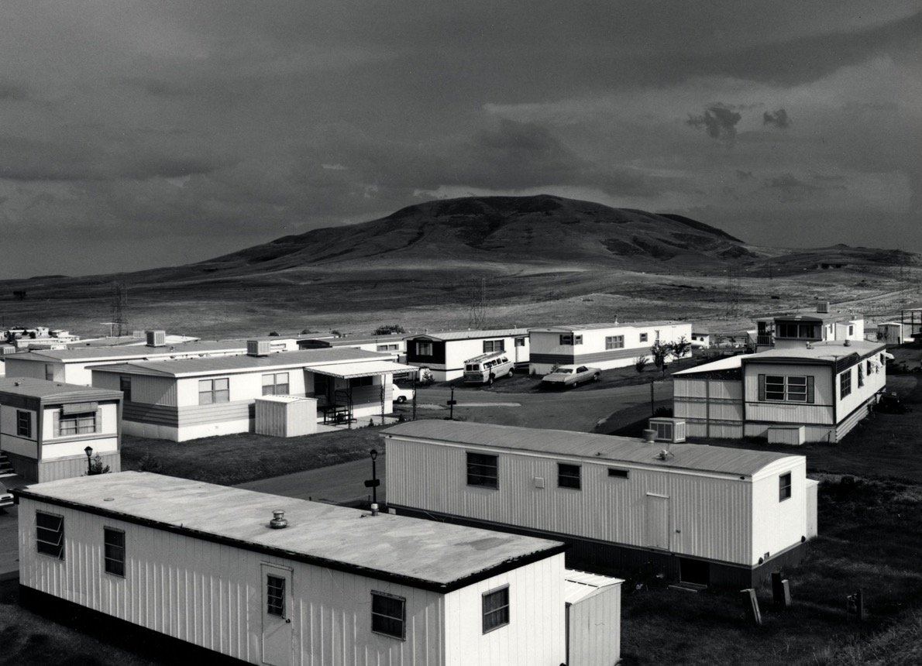
Robert Adams, Case mobili, Jefferson County, Colorado, 1973

Slide 20
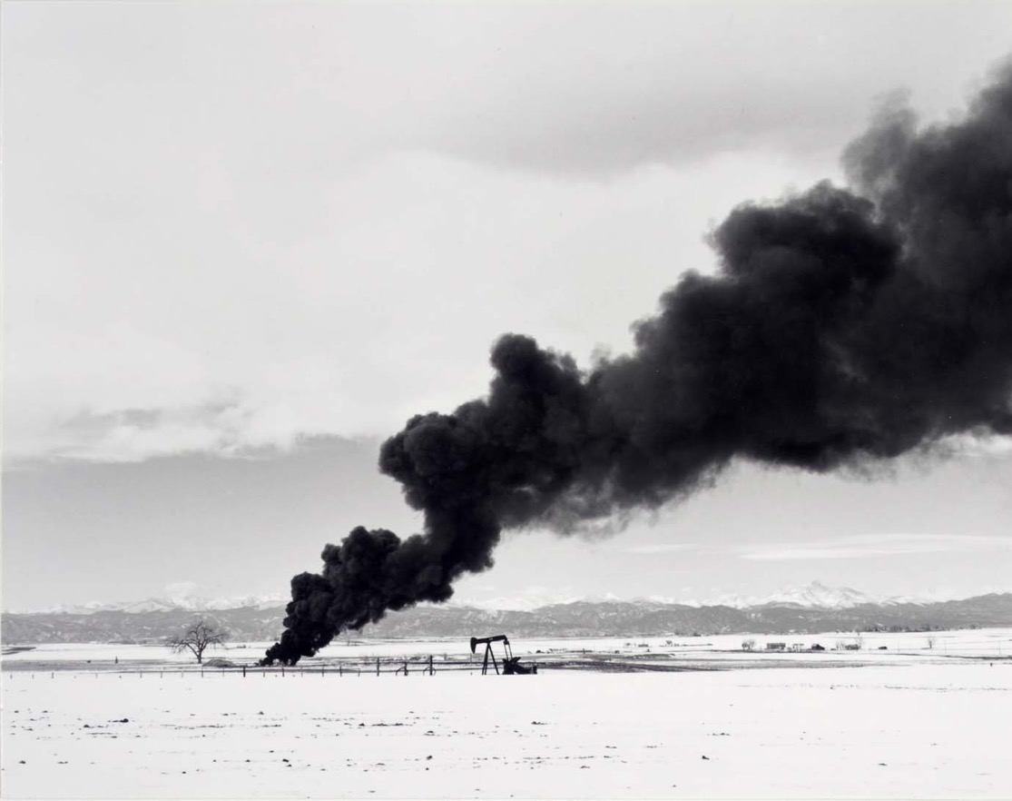
Robert Adams, Morchia di petrolio che brucia, a nord di Denver, Colorado, 1974

Slide 21
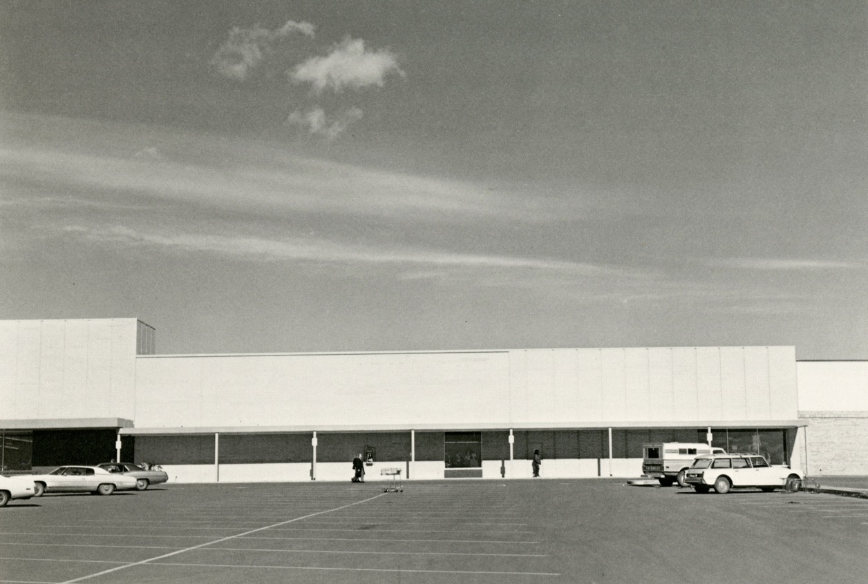
Robert Adams, 1997

Slide 22
Robert Adams, Verità e paesaggio (1981)
Certo, ai giorni nostri la grandiosità del paesaggio può talvolta essere fonte di pena. I bei luoghi che percorriamo in cerca di ispirazione ci sorprendono per la malinconia cui possono indurre […]. Il nostro sconforto di fronte alla bellezza è causato senza dubbio dal modo in cui abbiamo danneggiato il paesaggio, dalla nostra incapacità a porci limiti, dal fatto che solo pochi di noi possono ancora sperare di possedere un pezzo di terra intatta. I luoghi incontaminati ci rattristano perché, in definitiva, non sono più veri […]. Dall’arte del paesaggio, come indica il termine, ci aspettiamo prima di tutto una registrazione dei luoghi […]. Anche se non siamo più ingenui come una volta riguardo all’oggettività delle immagini, possiamo continuare ad apprezzarle anzitutto come memoria di quel che è esterno a noi, di ciò che è distinto da noi. C’è una certezza nella geografia che può salvarci dall’oscurità dell’egotismo romantico. Se quest’arte non fosse altro che reportage, sarebbe una forma di indagine scientifica, il che non è. Nell’arte del paesaggio è sempre presente un aspetto soggettivo, qualcosa dell’immagine che ci parla tanto di colui che è dietro l’apparecchio quanto di ciò che gli sta davanti.

Slide 23
Lewis Baltz, Tract House n. 22, dalla serie The Tract Houses, 1971

Slide 24
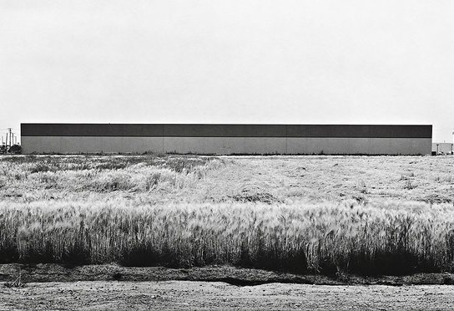
Lewis Baltz, Western Carpet Mills (lato est), 1231 Warner, Tustin, 1974

Slide 25
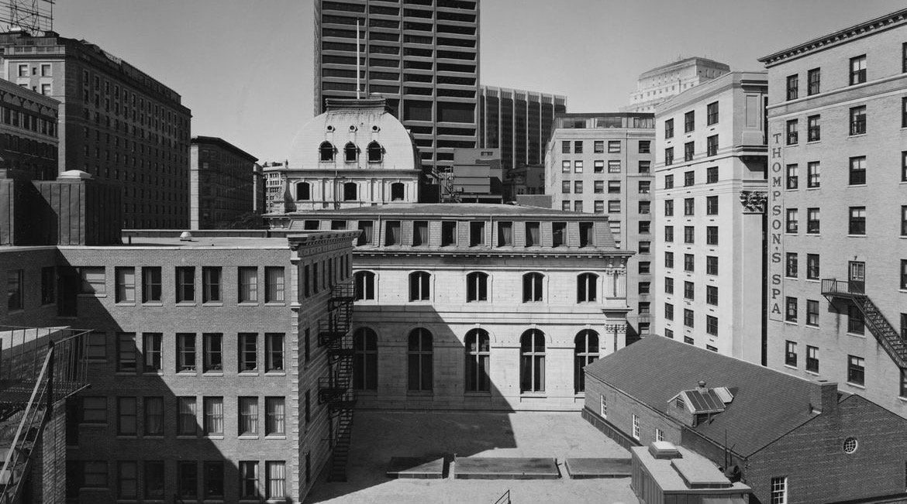
Nicholas Nixon, Edifici a Tremont Street, Boston, 1975

Slide 26
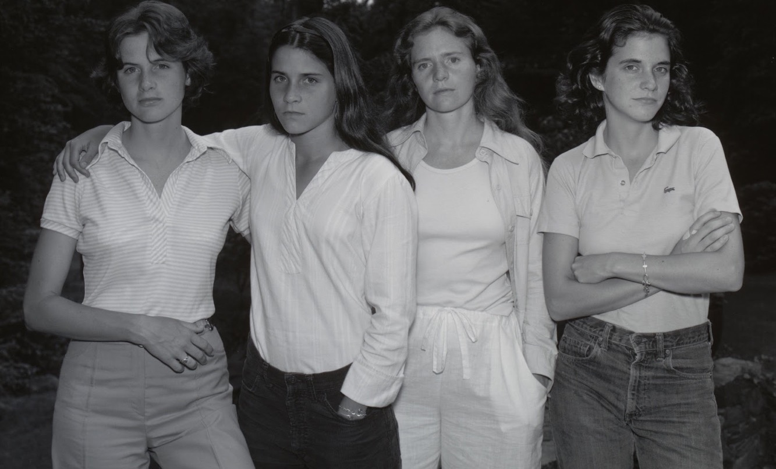
Nicholas Nixon, Brown Sisters, 1975

Slide 27
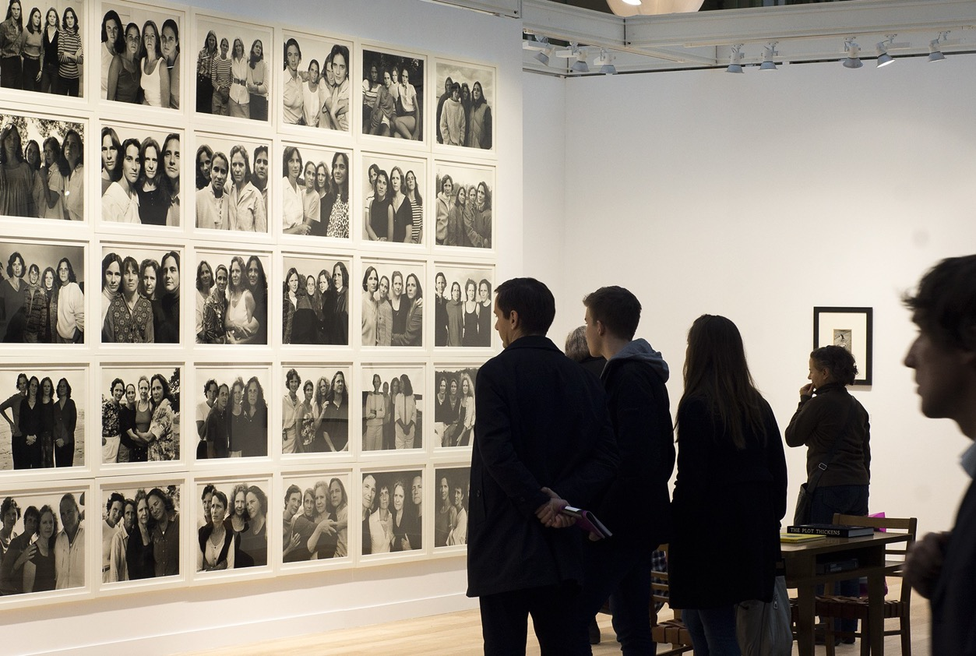
Nicholas Nixon, Brown Sisters osservate dai visitatori di Paris Photo, novembre 2014

Slide 28
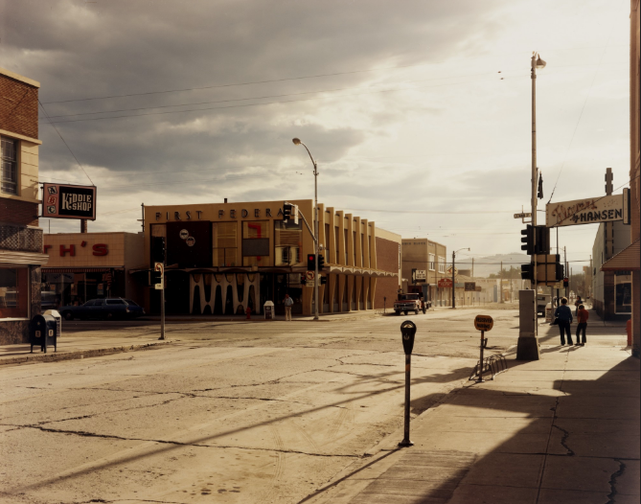
Stephen Shore, Second Street e South Man Street, Kalispell, Montana, 22 agosto 1974

Slide 29
François Hers e Bernard Latarjet, L’esperienza del paesaggio (1985)
L’incarico della DATAR riguarda un campo di lavoro complesso e indefinibile: la situazione del paesaggio, della vita, del lavoro nella Francia degli anni Ottanta. Va sottolineato che questa complessità esige uno speciale metodo di lavoro: selezione dei fotografi, rapporti con loro, ideazione degli incarichi, interpretazione delle immagini. Innanzitutto, dobbiamo considerare la difficoltà estrema di un’indagine il cui oggetto, in precedenza strutturato secondo il vecchio ordine di una società rurale, ha vissuto una rottura brutale, senza precedenti. Chi afferma che il paesaggio più che vivere mutamenti sta sparendo sottolinea proprio l’impossibilità, da parte di valori e tecniche tradizionali, di rappresentare un soggetto che ora è completamente frammentato. Un paesaggio coerente, docile alla rappresentazione panoramica, viene sostituito da frammenti o relitti […]. La DATAR ha colto la dimensione culturale del progetto fin dall’inizio. Il paesaggio non è solo una realtà visiva, ma soprattutto la rappresentazione di quanto una cultura ha da offrire […]. A questo punto, dovremmo asserire che mentre la DATAR ha bisogno degli artisti per sviluppare il suo lavoro di ricerca, i fotografi hanno bisogno di incarichi di lavoro per superare gli ostacoli loro imposti contemporaneamente dagli sviluppi dell’arte moderna, dal mercato dell’arte, e dalla domanda crescente di illustratori specializzati.

Slide 30
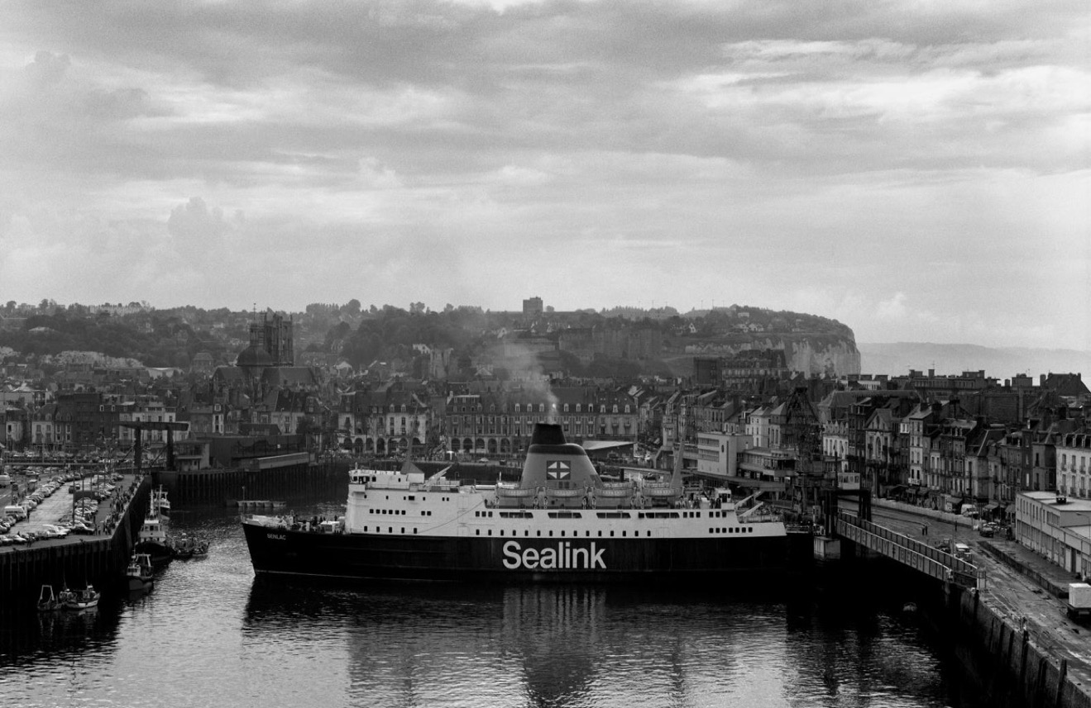
Gabriele Basilico, Dieppe, 1984

Slide 31
Gabriele Basilico, Per una lentezza dello sguardo (1992)
Negli anni 1984-1985 il lavoro condotto lungo le coste del nord della Francia mi ha consentito una lenta e progressiva modificazione del modo di osservare, un arricchimento del rapporto tra lo sguardo e la rappresentazione del mondo […]. Le grandi visioni d’insieme, i punti di fuga che avvicinano l’orizzonte, il gioco dialettico dei vari piani e l’armonia che unisce le diverse parti, erano diventati per me nuovi terreni di conquista. L’osservazione insistente e il ritorno in alcuni luoghi avevano generato un rapporto di maggiore confidenza, quasi di affetto, come se le città, i villaggi, i cieli, le campagne, i paesaggi, guardati con il giusto approccio, avessero potuto restituire e irraggiare una loro armonia che aveva come riscontro un mio armonico “benessere” di comprensione. Al “momento decisivo”, al quale mi aveva abituato la lezione del reportage, avevo preferito sostituire, attraverso progressioni successive, la “lentezza dello sguardo”, quasi a voler cogliere tutti i particolari fino alla complessità delle cose che, a una minuziosa osservazione, il paesaggio sapeva restituire. In queste condizioni mi piace pensare di essere quasi scomparso, in quanto fotografo, di essermi saputo mettere da parte, rinunciando al narcisismo e a una rappresentazione troppo soggettiva e spesso artificiosa in favore di una riproduzione apparentemente oggettiva fino all’assenza, ma caratterizzata dal rispetto verso le cose […]. “Contemplazione”: parola che per anni ha significato solo sentimentalismo e disimpegno, per me oggi significa visione diretta e cosciente, pura, senza acrobazie di interpretazione. Non serve più costruire la fotografia in maniera artificiosa poiché, da un punto di vista “eccezionale”, è sufficiente guardare in modo “normale”, rinunciando alle perversioni delle ottiche: la fotografia diventa meno carica di segno interpretativo, lasciando alla natura e alla luce il compito di esprimere e autorappresentarsi.

Slide 32
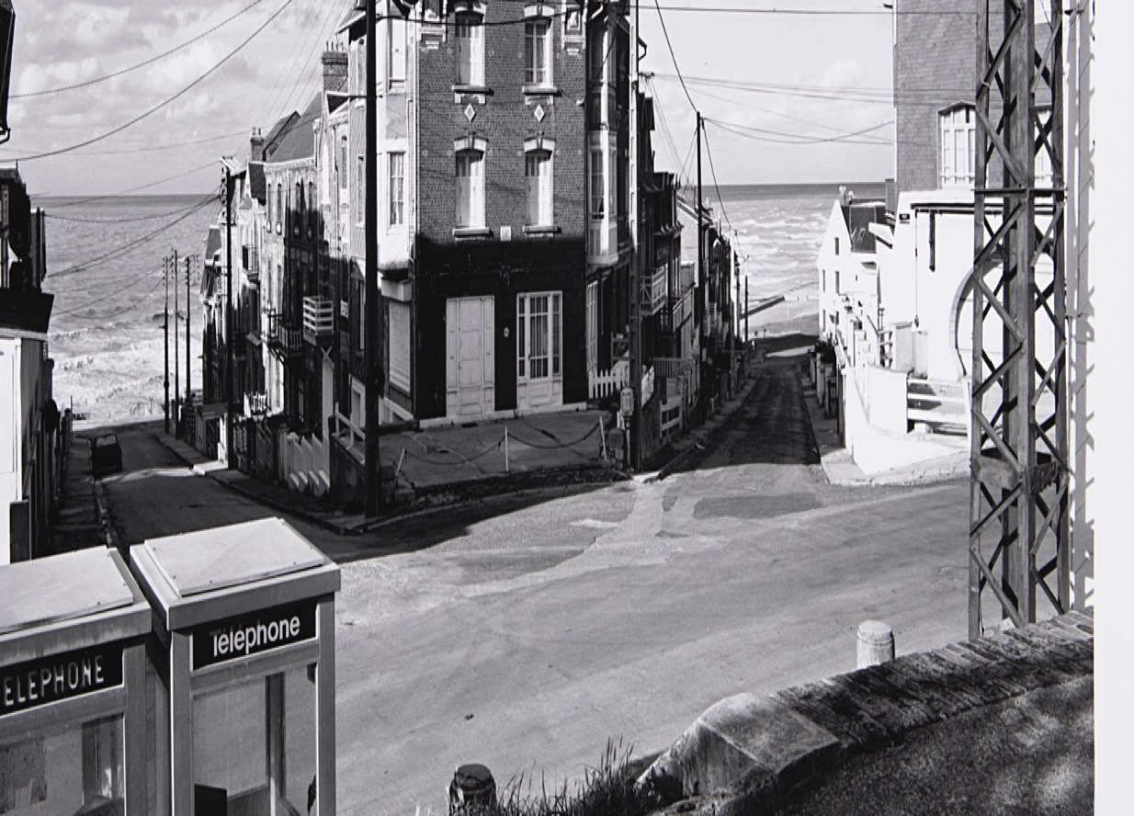
Gabriele Basilico, Ault, 1985

Slide 33
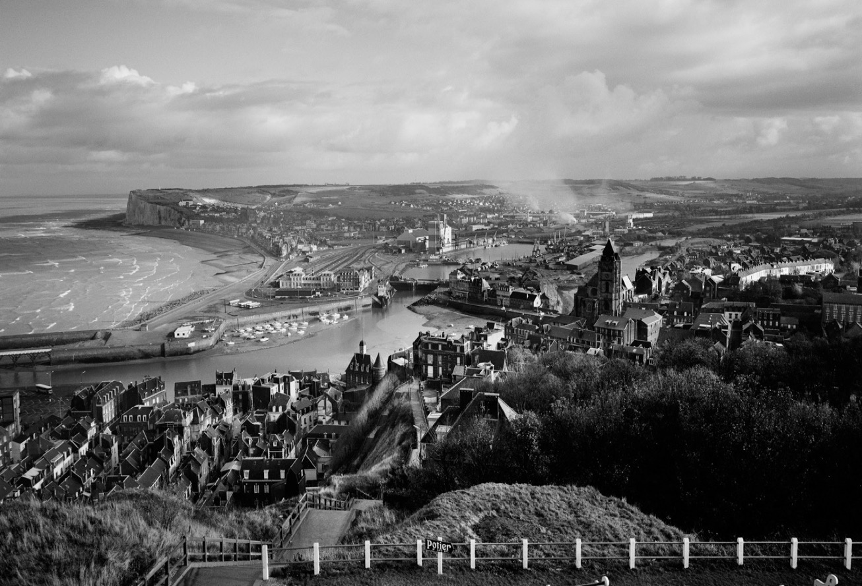
Gabriele Basilico, Le Tréport, Mers-Les Bains, 1985

Slide 34
Luigi Ghirri, Su Viaggio in Italia (lezione del 3 febbraio 1989, prima parte, in Lezioni di fotografia, 2010)
Un dato di fatto è che oggi la maggior parte delle immagini che vediamo è composta da facce. Il nostro panorama visivo è pieno di facce […]. Il rapporto tra la faccia e il luogo in cui questa faccia vive, abita, mangia, sogna, si muove, non viene più considerato. La strategia di richiamare nuovamente l’attenzione sull’ambiente nella sua complessità mi sembra, anche culturalmente, davvero importante. Perché io credo che (è una teoria molto personale) dietro ai disastri dell’ambiente, a parte i meccanismi insiti in un determinato tipo di sviluppo, vi sia una disaffezione – chiamiamola disaffezione – che l’uomo ha sviluppato nei confronti del suo ambiente negli ultimi 30 o 40 anni, alla quale ha corrisposto una fondamentale incapacità di relazionarsi con l’ambiente attraverso la rappresentazione. Quindi il recupero della rappresentazione visiva, oltre alla parola o all’informazione “tecnica”, come strumento di relazione con il mondo, di rapporto con l’ambiente, può avere un grande peso culturale e una grande efficacia. Questa è una delle ragioni che alcuni anni fa mi hanno spinto a organizzare una grande mostra di fotografia italiana, che comprendeva il lavoro di una ventina di fotografi, ironicamente intitolata Viaggio in Italia. Volevo sottolineare la necessità non tanto di riappropriarsi dell’ambiente, ma di relazionarsi di nuovo con l’ambiente nel suo insieme […]. Questa negazione dello spazio in cui viviamo credo sia un dato storicamente molto significativo: all’incapacità di rapportarci con lo spazio, con l’ambiente, corrisponde un’assenza di rappresentazione. Da questo deriva, probabilmente, una progressiva disattenzione, e in qualche misura un atteggiamento di incuria nei confronti delle problematiche ambientali, ecologiche. In questo senso la fotografia può costituire uno strumento fondamentale, che permette di recuperare un rapporto più diretto con l’ambiente, consentendo un’apertura di maggiore complessità, permettendo scoperte non solo di bellezza ma anche di valori di altro segno.

Slide 35
Luigi Ghirri (a cura di), Catalogo della Mostra Viaggio in Italia, Il Quadrante, 1984

Slide 36
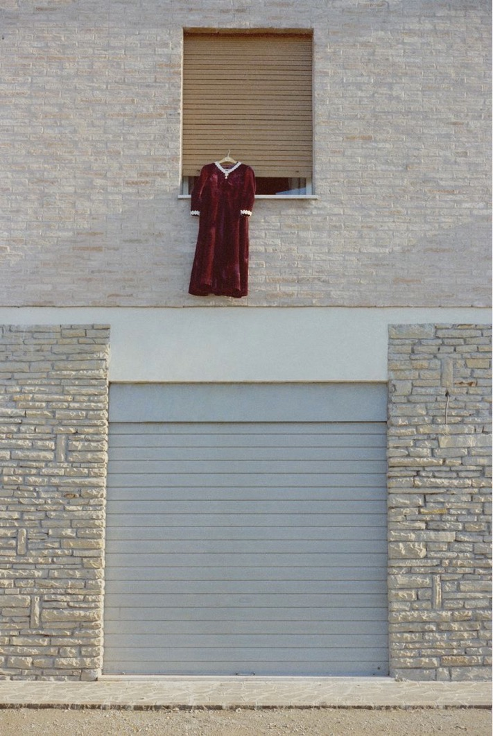
Luigi Ghirri, Modena, 1973

Slide 37
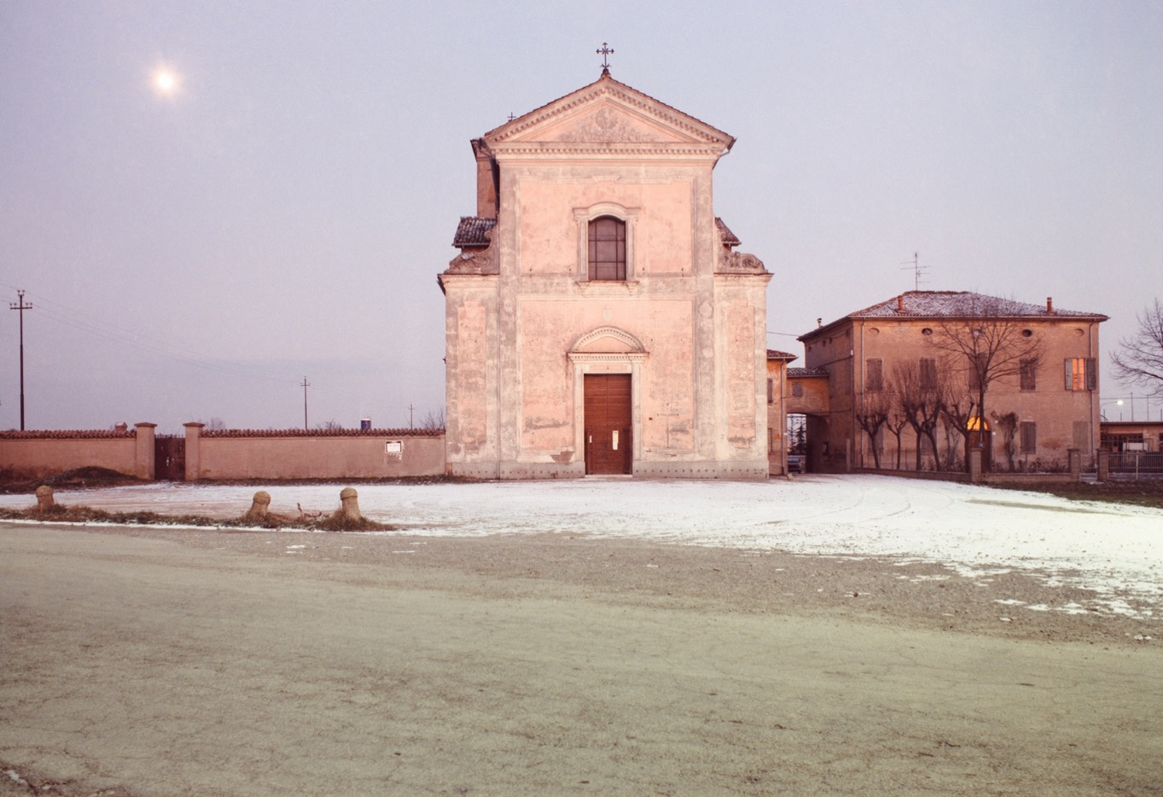
Luigi Ghirri, Cittanova, 1985

Slide 38
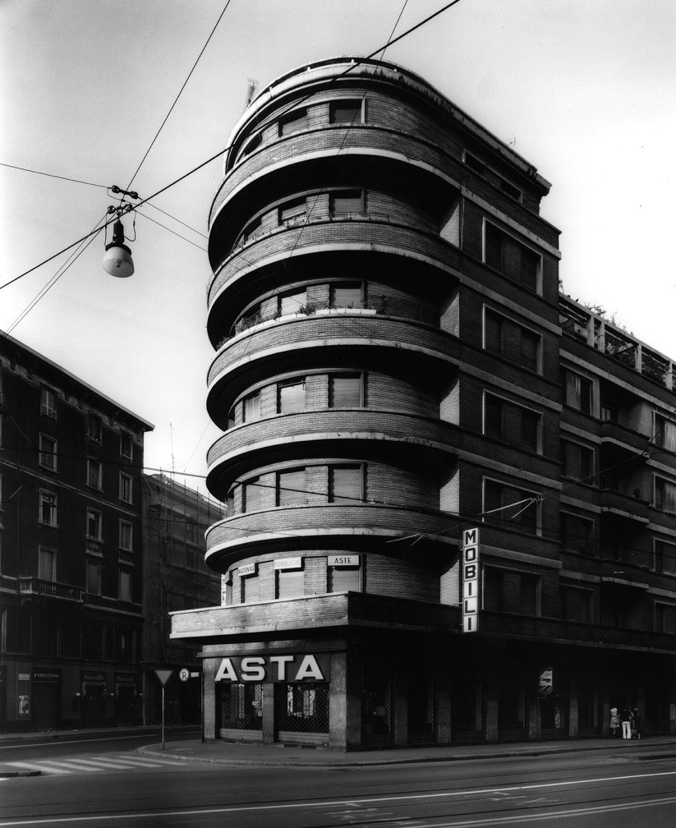
Gabriele Basilico Milano, 1980, stampa alla gelatina ai sali d'argento, 143 x 113 cm

Slide 39
Mimmo Jodice, Napoli, 1980

Slide 40
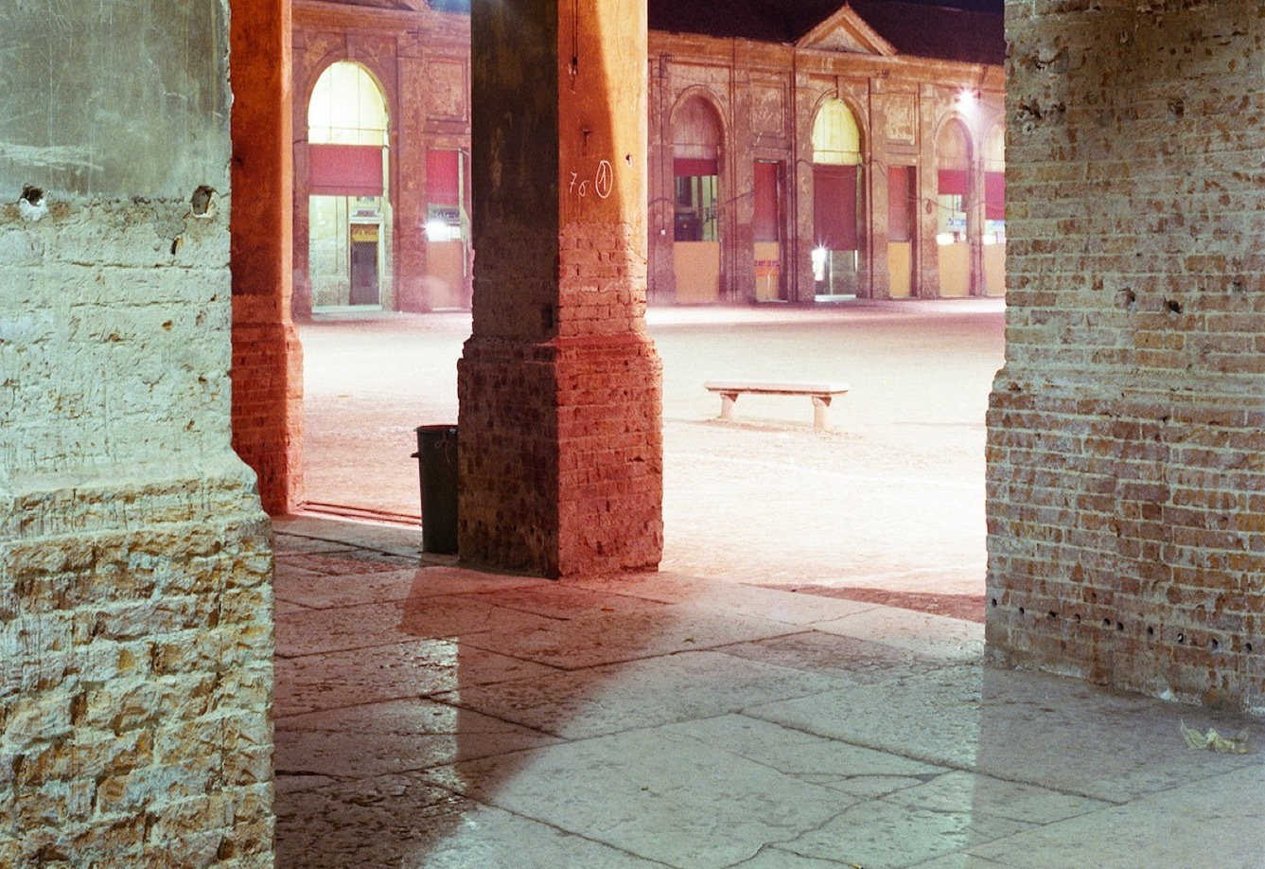
Olivo Barbieri, Lugo, Ravenna, 1982

Slide 41
Vittore Fossati, Santo Stefano Belbo (Cuneo), 1983

Slide 42
Vincenzo Castella, Monte San Giacomo, Salerno, 1982

